Slide 1
Système Automatique d’Utilisation Voué Exclusivement et Uniquement à la Recherche
Le S.A.U.V.E.U.R.
Adrian Franco - Paloma Garcia - Victor Turbiner - Pedro Velazquez

Slide 2
Plan
Problématique
Analyse Fonctionnelle
Calculs Préliminaires
Analyse des Contraintes
Solutions Techniques
  Mécanique
  Électronique
  Programmation

Slide 3
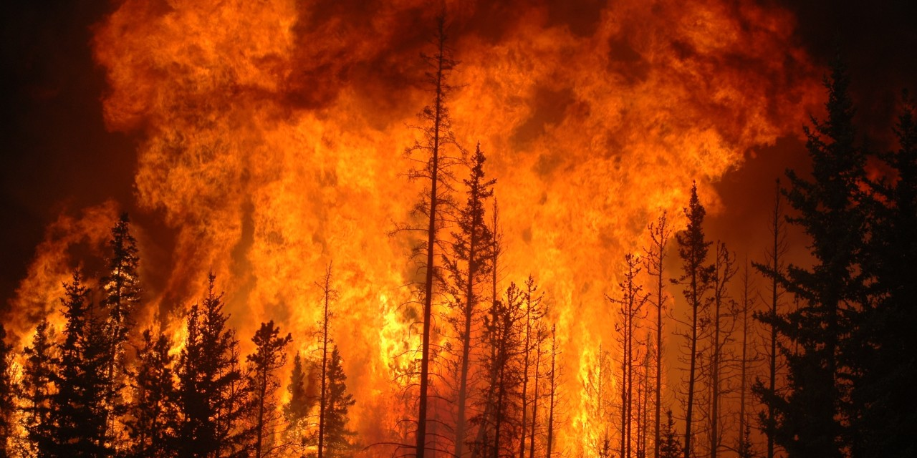
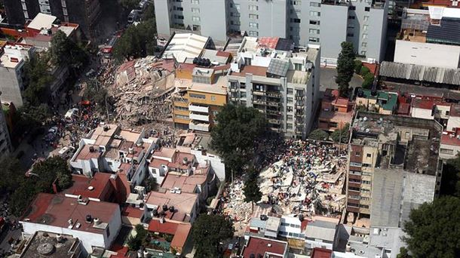
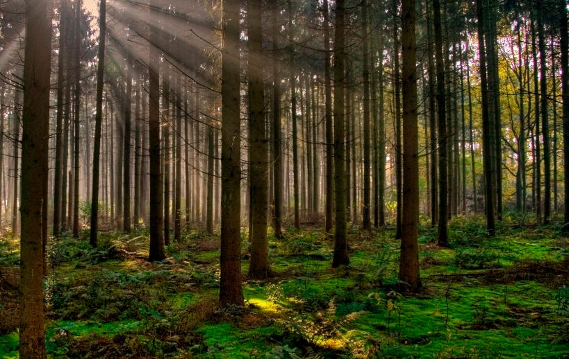
Problématique
Notes:
Paloma

Slide 4
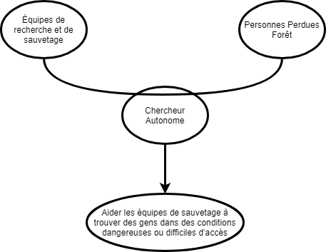
Résumé
Notes:
Paloma

Slide 5
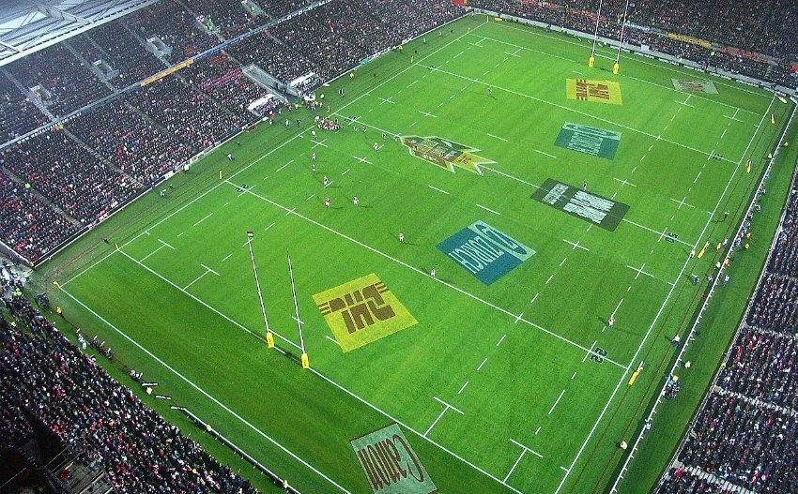
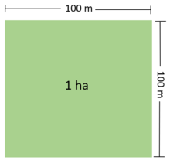
Analyse Fonctionnelle - Vitesse
Notes:
Pedro

Slide 6
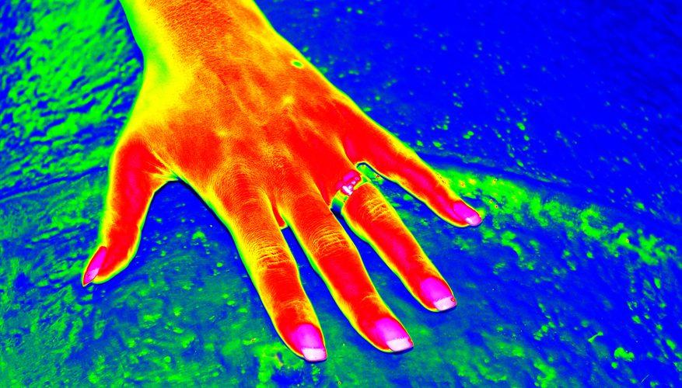
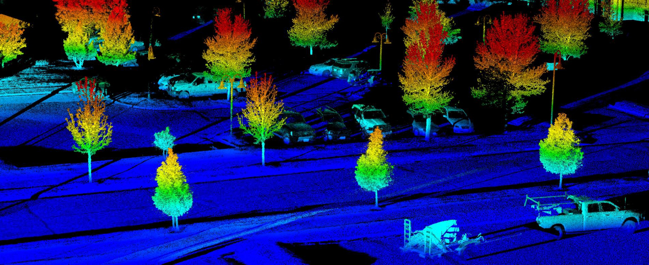
Détection
Notes:
Victor

Slide 7
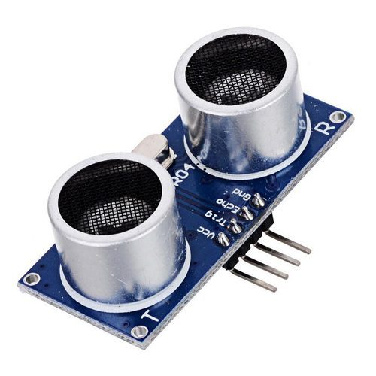
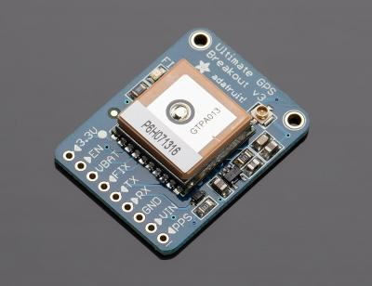
Position / Obstacles / Altitude Constante
Notes:
Victor

Slide 8

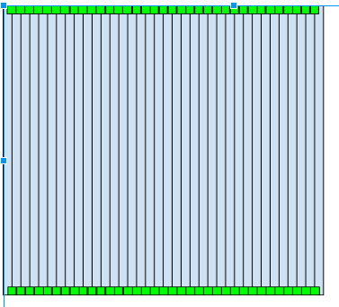
Calcul - La Route Optimale
Notes:
Pedro

Slide 9
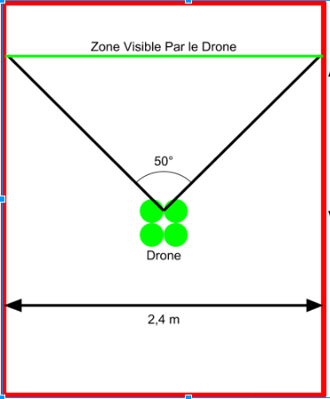
Navigation
1 Ha/15 min
Zone visible: 2,4 m
Nº Allé-retours: 42
Nº Demi-tours: 86
Distance totale: 4,3 km
Vitesse: 8 m/s
Notes:
Pedro

Slide 10
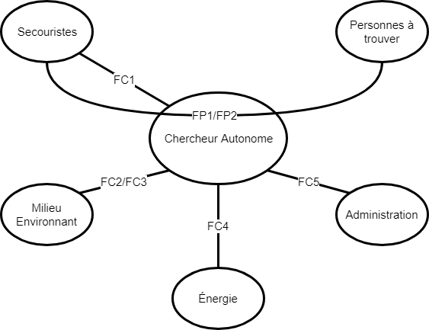
Contraintes
Notes:
Adrian

Slide 11
Principales
FP1 | Rechercher des personnes perdues de manière visuelle. | Surface Temps | 1 ha/drone 15 min. | 0
FP2 | Rechercher et communiquer de manière auditive. | Bruit des hélices peu audible Haut-Parleur | <50 dB | 1
Notes:
Adrian

Slide 12
Contraintes
FC1 | Transmettre son état actuel aux secouristes | Précision position Transmetteur vidéo et audio en temps réel. | 1 m | 0
FC2 | Se déplacer dans n’importe quel environnement | Vitesse minimale | 5 m/s | 0
FC3 | Éviter les obstacles | Détecter et contourner des obstacles | > 5 mm | 0
Notes:
Paloma

Slide 13
Contraintes
FC4 | Avoir une autonomie acceptable | Autonomie Être rechargeable | 30 min | 1
FC5 | Être peu coûteux pour pouvoir être déployé en masse. | Coût | <$500 USD | 2
Notes:
Paloma

Slide 14
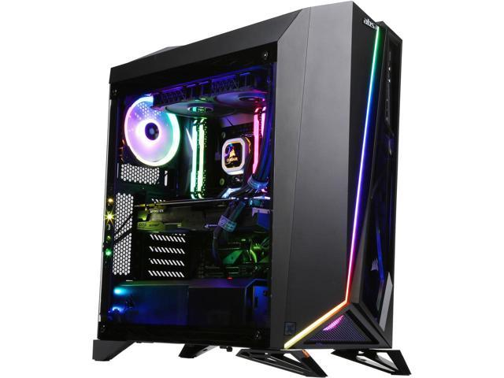
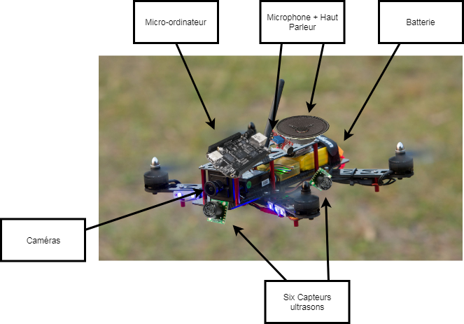
Solutions Techniques
Notes:
Victor

Slide 15
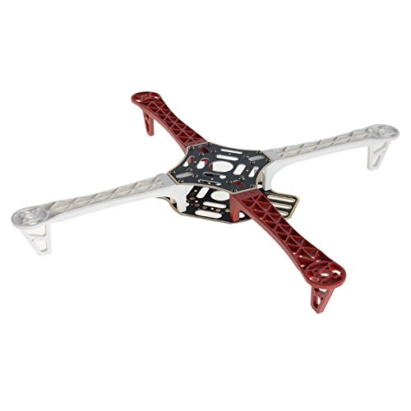
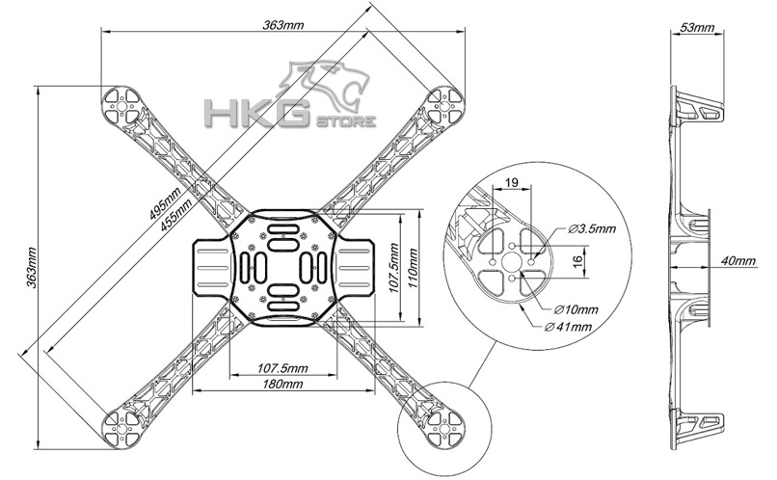
Chassis DJI F450
Notes:
Adrian

Slide 16
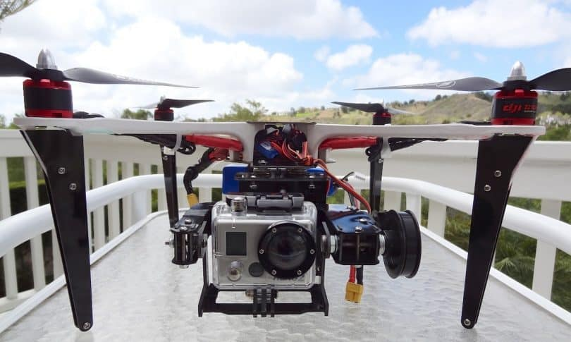
Chassis
Poids maximal au décollage: 1800g - 2000g.
Vitesse maximale: 35 m/s
Vitesse nominale: 10 m/s
Poids 282g
Prix: $18,00
Notes:
Adrian

Slide 17
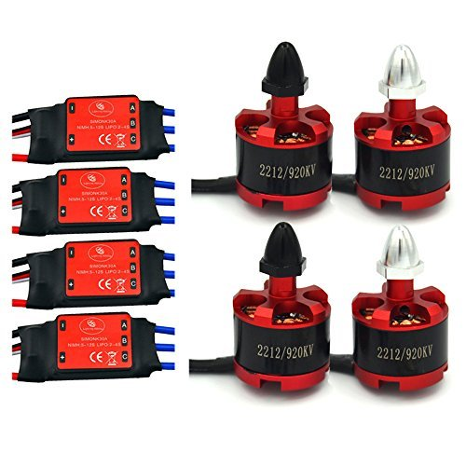
Moteurs / Variateurs
KV (tr/min / V): 920.
Puissance maximale: 370W.
Force maximale: 1200 grams.
Poids: 53 grams.
Prix: $60,00
Notes:
Adrian

Slide 18
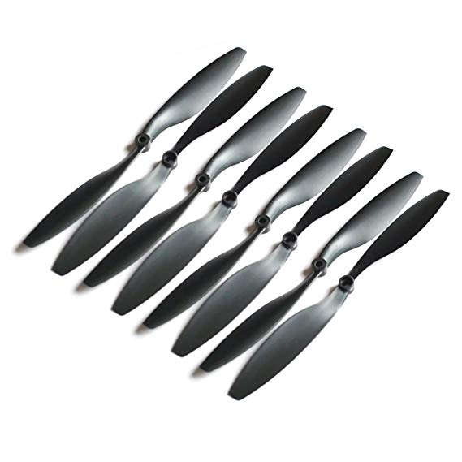
Hélices
Ten inch.
Prix: $11,00
Notes:
Adrian

Slide 19
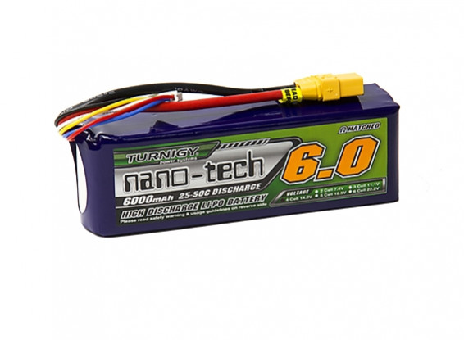
Batterie
Modèle 4S - 14,8V
Charge: 6000 mAh.
Poids: 623g
Temps de vol avec caméra: 30 min
Prix: $65,00
Notes:
Adrian

Slide 20
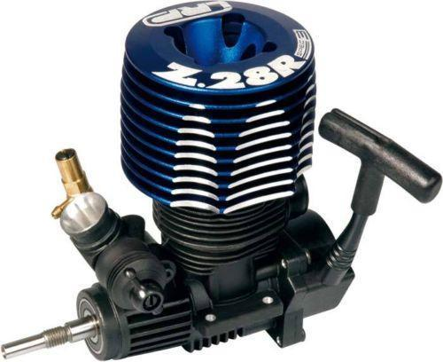
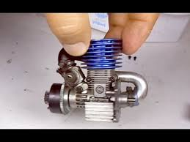
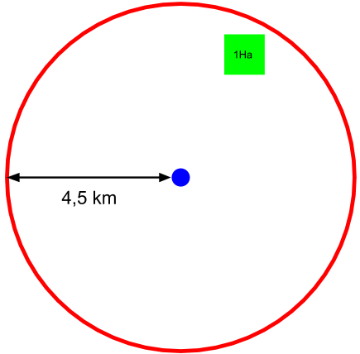
Rayon D’Action / Essence
Notes:
Victor

Slide 21
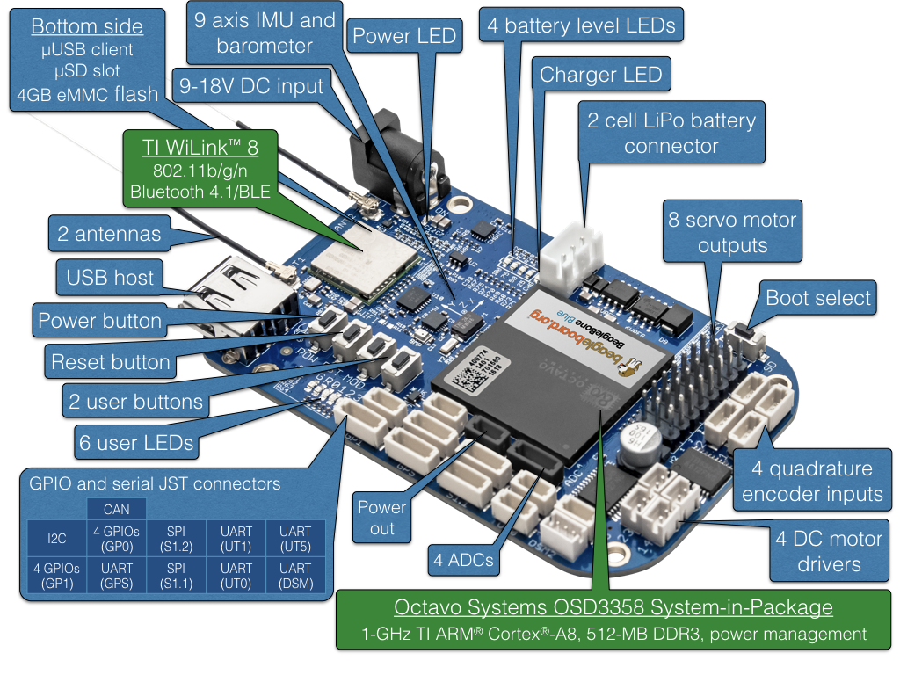
Micro-ordinateur BeagleBone Blue
Autopilote PX4
CPU: AM335x 1GHz ARM® Cortex-A8
Mémoire de stockage: 4 GB
WiFi
Pilo LiPo 2S - 7,4 V
Prix: $80,00
Notes:
Paloma

Slide 22
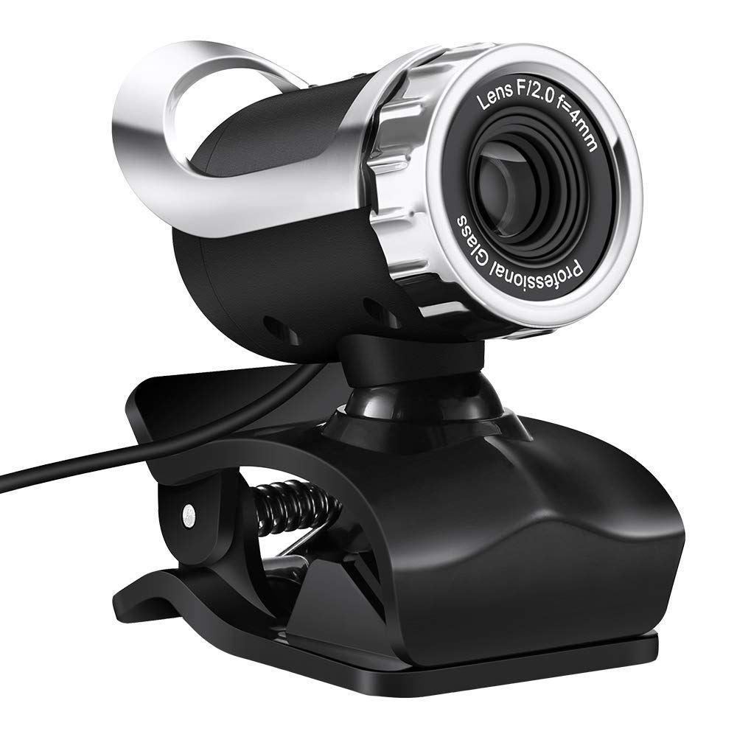
Caméra
Webcam
Focus seul, peut pivoter
Caméra frontale et ventrale
Prix: $20 (2*10)
Notes:
Paloma

Slide 23
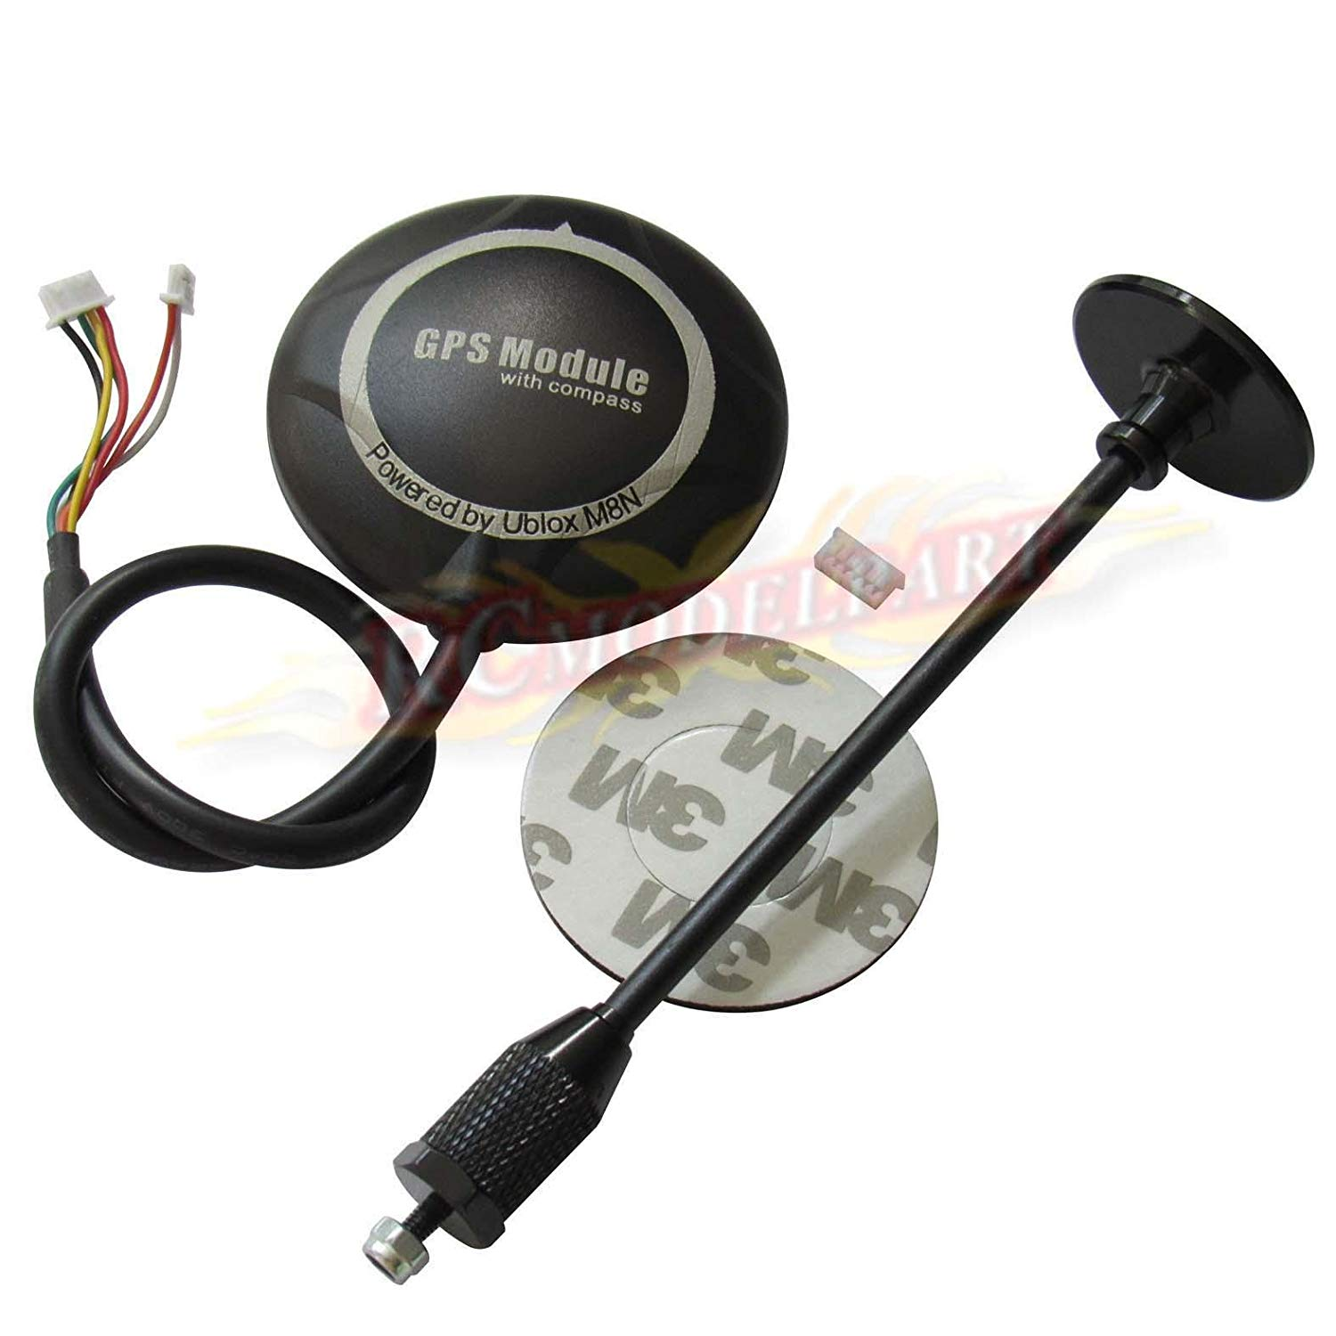
GPS (1 m precision)
Repérage du drone
1m de précision
Connection avec le micro ordinateur
Prix: $26,00
Notes:
Paloma

Slide 24
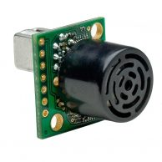
Capteurs ultrasons
5/6 capteurs, sur toutes les faces du drone
Tous être connectés grâce à un seul câble
Prix: $40 par capteur ($200/$240)
Notes:
Paloma

Slide 25
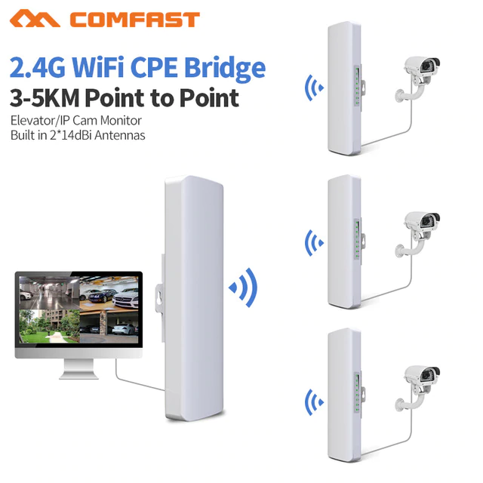
WiFi
Antenne sur drone 50 m
Existe stations 5 km - 10km
Envoyer et recevoir les informations
Notes:
Paloma

Slide 26

Programmation / ROS
Notes:
Paloma

Slide 27
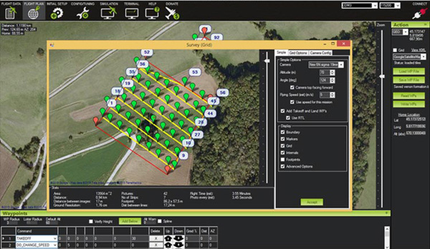
Navigation
GPS
Notes:
Pedro

Slide 28
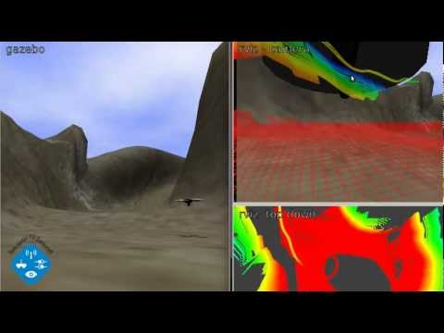
Éviter les obstacles
Algorithmes obstacles ultrasons
Mesurer constamment les distances.
Notes:
Pedro

Slide 29
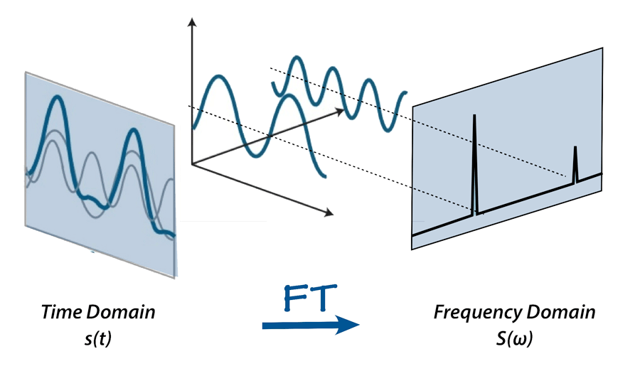
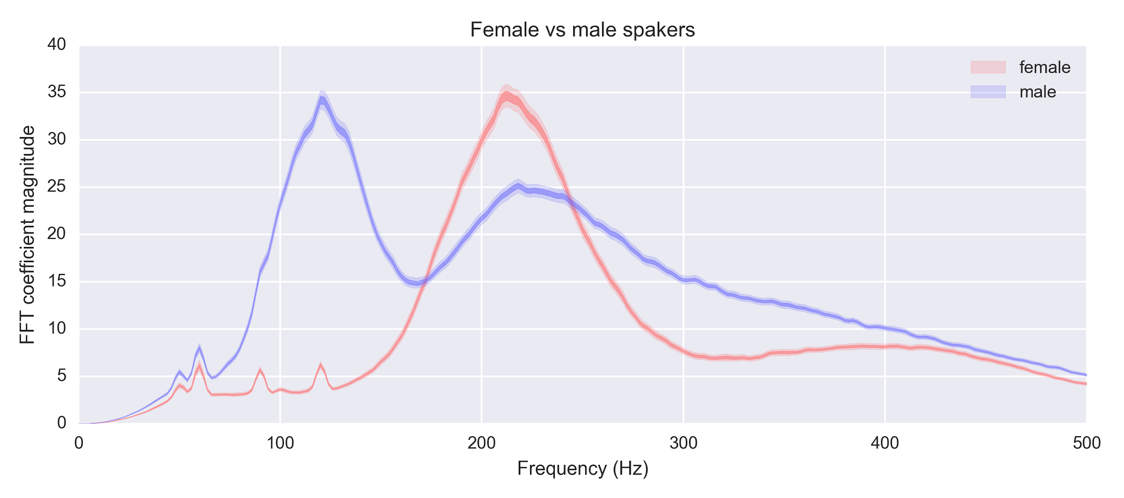
Reconnaissance Auditive
Notes:
Victor

Slide 30
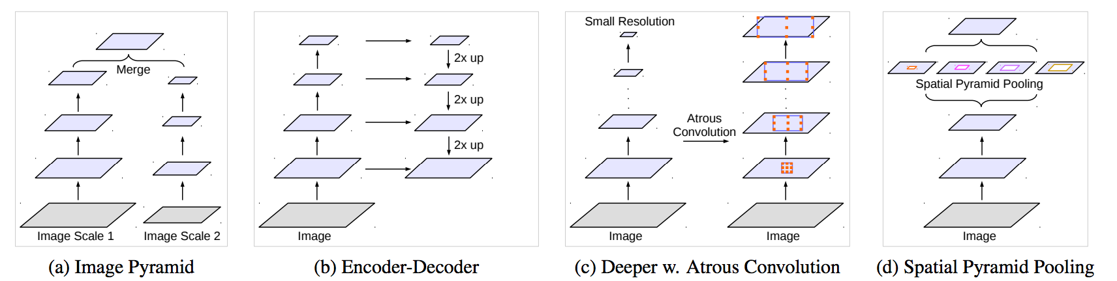
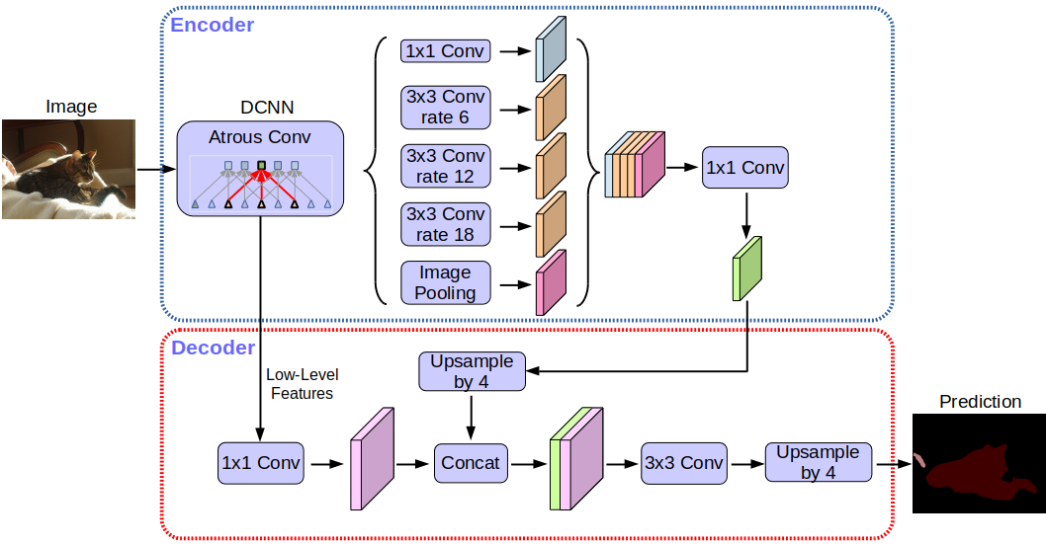
Deeplab v3+
Notes:
Victor

Slide 31
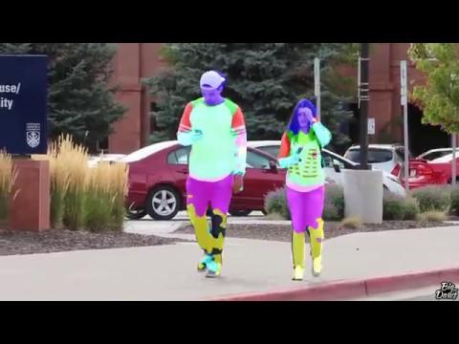
Test AI
Test IA

Slide 32
Prix Total Estimé
Prix total: $280 + Capteurs ultrasons
Prix total avec les capteurs: $480/$520

